Slide 1
Домашние животные и их детеныши
Составитель: Сухова С.В.
Воспитатель

Slide 2
Теленок

Slide 3
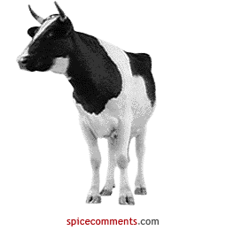
Корова с теленком

Slide 4
овца
ягненок

Slide 5
Овца с ягненком

Slide 6
Свинья поросята

Slide 7
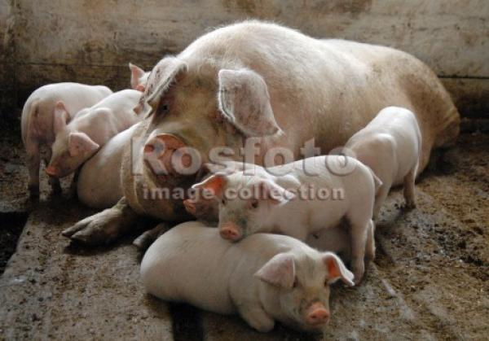

Slide 8
коза
козленок

Slide 9
Коза с козленком

Slide 10
ЛОШАДЬ
ЖЕРЕБЕНОК

Slide 11
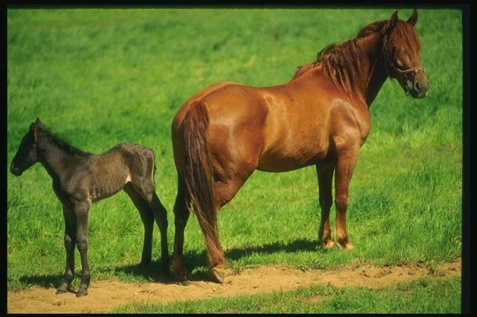
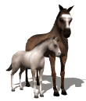
ЛОШАДЬ С ЖЕРЕБЕНКОМ

